Slide 1

Задачи и содержание образовательной деятельности по речевому развитию в соответствие с ФГОС ДО, ФОП ДО
Старший воспитатель
МБДОУ № 1 г.Салавата
Кузнецова А.Ю.

Slide 2
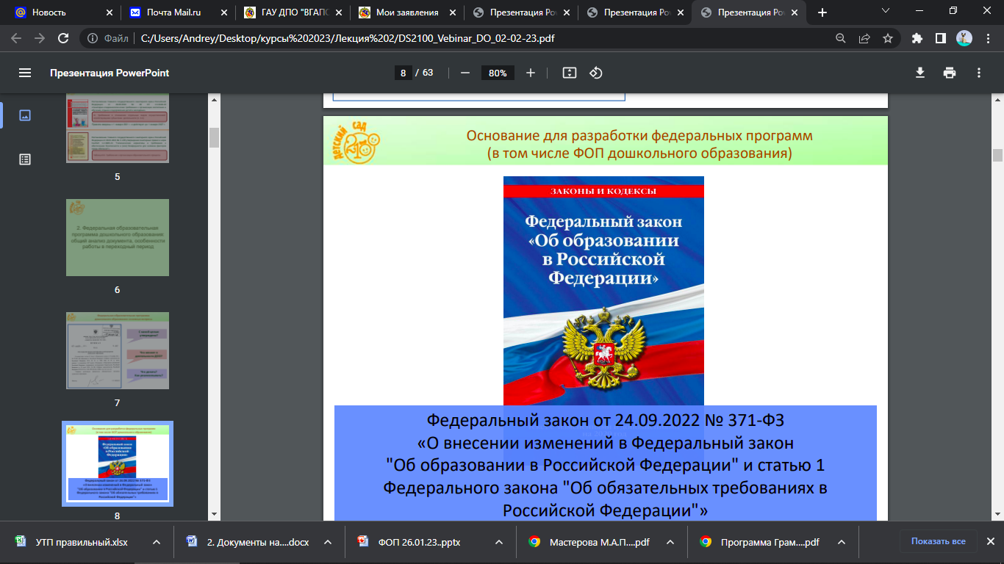
Основание для разработки федеральных программ (в т.ч. и ФОП ДО)

Slide 3
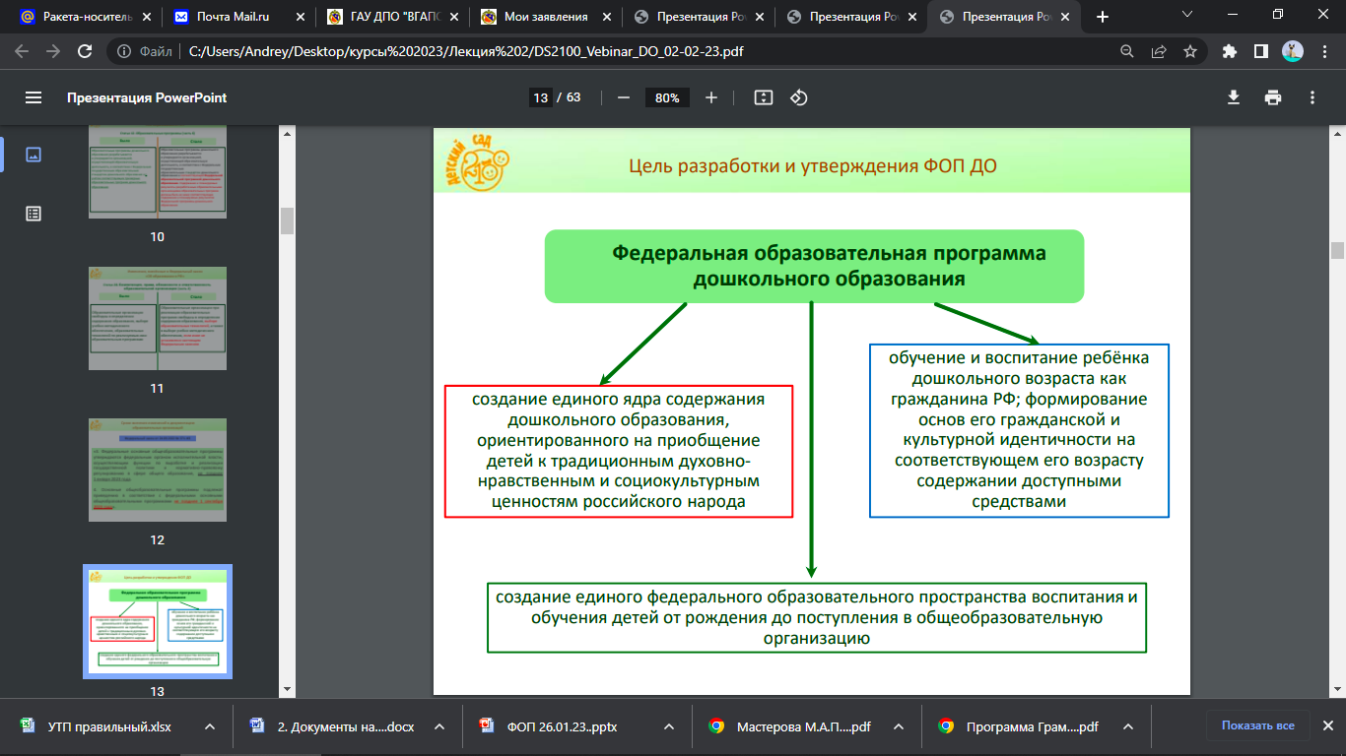

Slide 4
ПООП ДО | ФОП ДО
Возрастные этапы: Младенческий возраст (2мес – 1 год); Ранний возраст (1 -3 года); Дошкольный возраст | Возрастные этапы: от 2 мес. до 1 года; от 1 года до 2 лет; от 2 лет до 3 лет; от 4 лет до 5 лет; от 5 лет до 6 лет; от 6 лет до 7 лет)

Slide 5
Структура и содержание раздела ФОП ДО (п.20)
«Задачи и содержание образовательной деятельности «Речевого развития»
Возраст | Структура содержание
2 мес. – 1 год | - Основные задачи образовательной деятельности с 2, 6, 9 месяцев; - Содержание образовательной деятельности с 2, 4, 6, 9 месяцев
1 – 2 года | - Основные задачи образовательной деятельности с 1 года до 1 года 6 месяцев, с 1 года 6 месяцев до 2 лет; - Содержание образовательной деятельности с 1 года до 1 года 6 месяцев, с 1 года 6 месяцев до 2 лет
2 - 3 года | Основные задачи образовательной деятельности по всем направлениям речевого развития, кроме «Подготовки детей к обучению к грамоте»; Содержание образовательной деятельности по направлениям речевого развития
3 – 4 года | Основные задачи образовательной деятельности по всем направлениям речевого развития; Содержание образовательной деятельности по направлениям речевого развития
4 - 5 лет
5 – 6 лет
6 – 7 лет

Slide 6
Жанры художественной литературы (ФОП ДО)
Возраст | Жанры
1-2 года | малые формы фольклора, русские народные сказки, поэзия, проза
2-3 года | малые формы фольклора, русские народные сказки, фольклор народов мира, произведения поэтов и писателей России (поэзия, проза), произведения поэтов и писателей разных стран
3-4 лет | малые формы фольклора, русские народные сказки, фольклор народов мира (песенки, сказки), произведения поэтов и писателей России (поэзия, проза), произведения поэтов и писателей разных стран (поэзия, проза)
4-5 лет | малые формы фольклора, русские народные сказки, фольклор народов мира (песенки, сказки), произведения поэтов и писателей России (поэзия, проза, литературные сказки), произведения поэтов и писателей разных стран (поэзия, литературные сказки)
5-6 лет | малые формы фольклора, русские народные сказки, сказки народов мира, произведения поэтов и писателей России (поэзия, проза, литературные сказки), произведения поэтов и писателей разных стран (поэзия, литературные сказки)
6-7 лет | малые формы фольклора, русские народные сказки, былины, сказки народов мира, произведения поэтов и писателей России (поэзия, проза, литературные сказки), произведения поэтов и писателей разных стран (поэзия, литературные сказки)

Slide 7
8 число месяца в календарном плане воспитательной работы в ДОО:
8 февраля – День российской науки;
8 марта – Международный женский день;
8 июля - День семьи, любви и верности;
8 сентября – Международный день распространения грамотности;
8 ноября – День памяти погибших при исполнении служебных обязанностей сотрудников органов внутренних дел в России;
8 декабря – Международный день художника

Slide 8
п. 27.1 ФОП ДО
Коррекционно-развивающая работа (КРР) и (или) инклюзивное образование в ДОО направлено на обеспечение коррекции нарушения развития у различных категорий детей (целевые группы), включая детей с особыми образовательными потребностями (ООП), в том числе детей с ОВЗ и детей –инвалидов; оказание им квалифицированной помощи в освоении Программы, их разностороннее развитие с учетом возрастных и индивидуальных особенностей, социальной адаптации.
Обучающиеся с ООП:
обучающиеся с ОВЗ и (или) инвалидностью;
обучающиеся по индивидуальному учебному плану на основании медицинского заключения;
обучающиеся, испытывающие трудности в освоении образовательных программ. Развитии, социальной адаптации;
одаренные обучающиеся

Slide 9
п. 35.2 ФОП ДО
Режим и распорядок дня устанавливается с учетом требований СанПиН 1.2.3685-21, условий реализации программы ДОО, потребностей участников образовательных отношений.
п. 24.11. ФОП ДО
Согласно требованиям 1.2.3685-21 в режиме дня предусмотрено время для проведения занятий.
п. 24.13. ФОП ДО
При организации занятий педагог использует опыт, накопленный при проведении образовательной деятельности в рамках сформировавшихся подходов. Время проведения занятий, их продолжительность, длительность перерывов, суммарная образовательная нагрузка для детей дошкольного возраста определяются СанПиН 1.2.3685-21.
п. 35.8 ФОП ДО
Продолжительность дневной суммарной образовательной нагрузки для детей дошкольного возраста, условия организации образовательного процесса должны соответствовать требованиям , предусмотренным СанПиН 1.2.3685-21 и СП 2.4.3648 -20.

Slide 10
Основные задачи образовательной деятельности речевого развития по ФОП ДО:
1) овладение речью как средством общения и культуры;
2) обогащение активного словаря;
3) развитие связной грамматически правильной диалогической и монологической речи;
4) развитие речевого творчества;
5) знакомство с детской литературой, понимание на слух текстов различных жанров детской литературы;
6) развитие фонематического слуха;
7) формирование звуковой аналитико - синтетической активности как предпосылки обучения грамоте.

Slide 11
Основные направления речевого развития детей дошкольного возраста:
Формирование словаря (с 2 мес.).
Звуковая культура речи (с 2 лет).
Грамматический строй речи (с 2 лет).
Связная речь (с 2 лет).
Подготовка детей к обучению грамоте (с 3 лет).
Интерес к художественной литературе (с 2 лет).

Slide 12
Спасибо за внимание !

